Slide 1
Pārtikas un lauksaimniecības nākotne
^{KOMISIJAS PAZIŅOJUMS}
Lauksaimniecības un lauku attīstības ğenerāldirektorāts
^{Kristīne BORI}
^{Iman BOOt}
^{#FutureofCAP}

Slide 2
Saturs
  Pašreizējā situācija
    ES lauksaimniecības un KLP loma
    Izaicinājumi, iespējas un ieinteresēto pušu vēlmes
  Komisijas Paziņojums Pārtikas un lauksaimniecības nākotne
    Par ko ir runa?
    Kopējās lauksaimniecības politikas nākotne — palīdzības mērķi un prioritātes
  Turpmākais process
2

Slide 3
  Pašreizējā situācija
3

Slide 4
ES lauksaimniecība
Kopēja lauksaimniecības politika
Kopēja politikas sistēma ES līmenī ļauj pielāgoties vietējiem apstākļiem
Nodrošina atbalstu saimniecībām, sekmējot to konkurētspēju, vienlaikus veicinot ilgtspējīgu lauksaimniecību
Atbalsta lauku teritoriju attīstību visā ES
Ļauj darboties vienotajā tirgū un runāt vienā balsī starptautiskā līmenī
4

Slide 5
Izaicinājumi un iespējas
Ieguldījumi ES prioritātēs un ilgtspējīgas attīstības politikas saskaņotība
Subsidiaritāte un pievienotā vērtība
Uz rezultātu vērsts budžets
Vienkāršošana
Nozaru problēmas un vajadzības
Lauku saimniecību ekonomiskā dzīvotspēja un izturība
Lauku teritoriju nākotne (izaugsme un darbvietas, paaudžu nomaiņa)
Vide / klimats (klimata pārmaiņas, resursu efektivitāte)
Uz zināšanām balstīta lauksaimniecība (pētniecība, inovācija, mācības, tehnoloģijas)
Kopējais konteksts
5

Slide 6
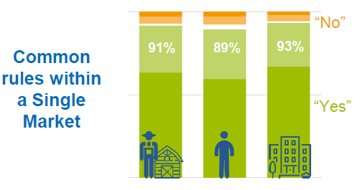
Ieinteresēto pušu cerības
Atklāta sabiedriskā apspriešana (vairāk nekā 322000 iesniegumus, vairāk nekā 1400 nostājas dokumenti)
KLP ir nozīmīga, jo mums ir nepieciešami...
Korkas 2.0 deklarācijas (vairāk nekā 300 politikas veidotāju un lauku attīstības ieinteresētajām personām)
Citi (piemēram, vairāki semināri ar ekspertu piedalīšanos (4), pilsoniskā dialoga grupas, Lauksaimniecības tirgus darba grupas ziņojums
6
Notes:
6

Slide 7
Īsumā
Stabili rādītāji
Taču labumus nevar uzskatīt par pašsaprotamiem
Darbs šajā jomā ir jāturpina
ES lauksaimniecības loma
KLP loma
Nozaru problēmas un vajadzības
Cross-cutting / horizontalie uzdevumi un vajadzības
Ieinteresēto pušu cerības
Paziņojums Pārtikas un lauksaimniecības nākotne
Plašākā ES kontekstā — Baltā grāmata par Eiropas nākotni/pārdomu dokuments par ES finanšu nākotni
7

Slide 8
Paziņojums “Pārtikas un lauksaimniecības nākotne”
8

Slide 9
Kāda loma ir šim paziņojumam?
  Sniedz politikas norādes un ieteikumus par turpmāko KLP
  Tomēr neierobežo turpmākos priekšlikumus par daudzgadu finanšu shēmu/MMF (2018. gada maijs)
9
9

Slide 10

KLP nākotne — mērķi un prioritātes
Veicināt gudru un noturīgu lauksaimniecības nozari
Veicināt vidrūpi un rīcību klimata jomā, sniegt ieguldījumu ES mērķu sasniegšanu vides un klimata jomā
Stiprināt sociālekonomisko vidi lauku apvidos
Uzlabot zināšanu bāzi
Vairāk subsidiaritātes / sniegumu
Stiprināt sinerģijas ar citām politikām
Pārtikas un
Lauksaimniecības Nākotne
Zināšanas &
inovācija
Taisnīgi ienākumi
Pārtikas nodrošinātība
elastīgs
Lauksaimniecības sektors
Paaudžu maiņa
Vides aprūpe
Plaukstoši
lauku apvidi
Klimata politika
10
10

Slide 11

Ieņēmumu atbalsts joprojām ir vajadzīgs
Source: DG AGRI based on DG AGRI and Eurostat data, 2011-2013
Average CAP support = operating subsidies per worker incl. support covering possible negative market income
Average farmer income (without CAP support) = entrepreneurial income per worker - operating subsidies
Nota: CAP support does not include investment support; average farmer income without CAP support in LU and FI was negative over the period considered - the negative income compensated by CAP support is hatched on the graph
11

Slide 12
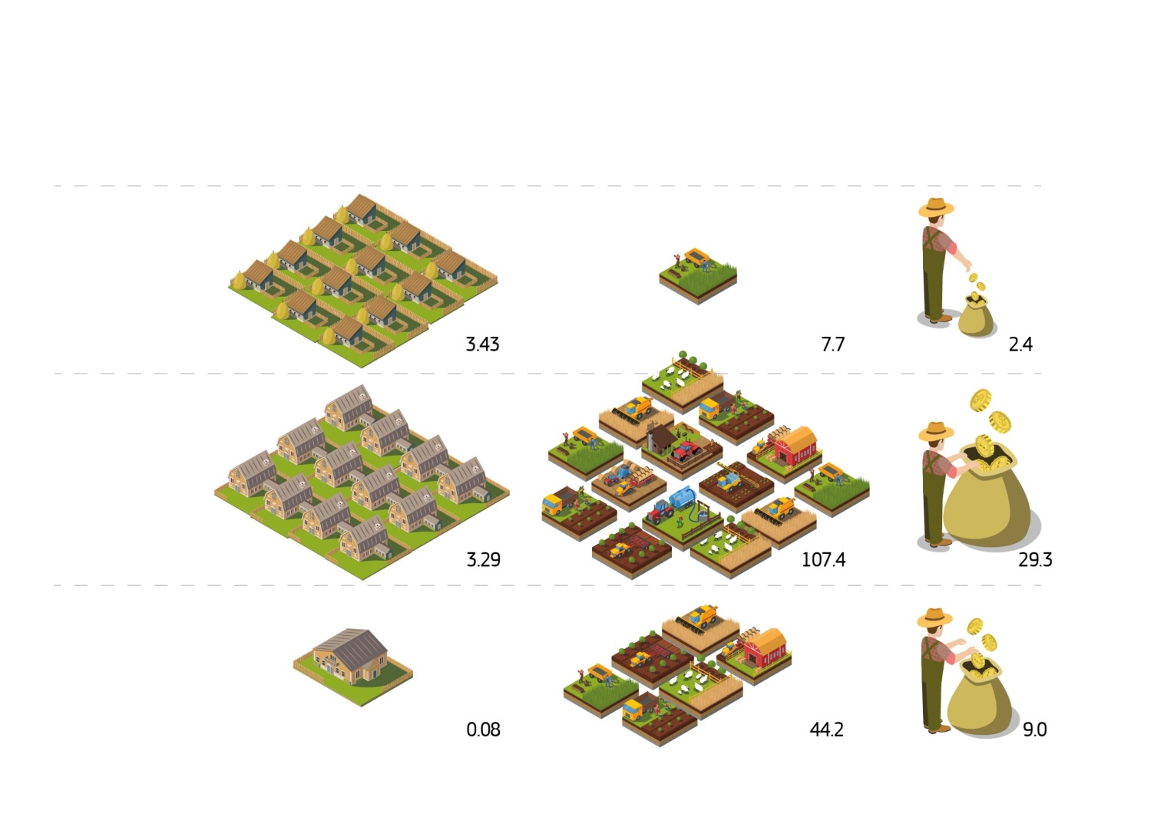
Taisnīgs ienākumu atbalsts
ES TIEŠĀ ATBALSTA SADALĪJUMS LAUKSAIMNIEKIEM
APSAIMNIEKOTĀ LAUKSAIMNIECĪBAS ZEME (miljonos ha)
SAIMNIECĪBU SKAITS (miljonos)
TIEŠAIS ATBALSTS (miljardos EUR)
MAZĀS SAIMNIECĪBAS (< 5 ha)
PROFESIONĀLĀS (ĢIMENES) SAIMNIECĪBAS (5-250 ha)
LIELĀS SAIMNIECĪBAS (> 250 ha)
12

Slide 13
Taisnīgs ienākumu atbalsts
  Pieņēmums par tiešo maksājumu negodīgumu
  20% saimniecību saņem 80% no maksājumiem
  Idejas / vadlīnijas jaunajam KLP
    Tiešmaksājumu sadale => ir vajadzīga labāka mērķauditorijas atlase - ierobežošana, samazināšana un pārdale
    Samazināt nevienlīdzību starp dalībvalstīm
13

Slide 14

Vides un klimata pasākumu stiprināšana
Lauksaimniecību ir skārušas klimata pārmaiņas un vides degradācija
Lauksaimniecības ietekme uz vidi un var palīdzēt sasniegt ilgtspējīgas attīstības mērķus (IAM) un COP 21 mērķi
Nākotnes KLP principi
  Lielākas ambīcijas, mērķtiecīgums
  Uzlabota videi draudzīga arhitektūra
  ES klimata un vides politika ciešāka integrācija
14

Slide 15
Ieguldījumi kā ceļš uz labāku tirgus atlīdzību lauksaimniekiem
  Ieguldījumu nepieciešamība (modernizācija, diversifikācija, jaunu tehnoloģiju izmantošana). Lauksaimnieku vieta pārtikas apritē
  Idejas / vadlīnijas jaunajam KLP
  - palielināt investīcijas? - pievērsties dažādošanai? - vairāk izmantot novatoriskus finanšu instrumentus? – sasaiste ar citiem ES instrumentiem (EFSI, ESIF)
  Uzlabot ieguldījumu atbalstu? - biznesa konsultācijas? - efektīva sinerģija ar pētniecību un jauninājumiem
15

Slide 16


RISKA PĀRVALDĪBAI PIEMĒROTA SATVARA IZVEIDOŠANA
KOMERCIĀLS RISKS
NORMĀLS RISKS
KATASTROFU RISKS
PUBLISKA UN PRIVĀTA PĀRVALDĪBA
PUBLISKA PĀRVALDĪBA
PRIVĀTA PĀRVALDĪBA
16
Notes:
Need for improvements to CAP risk management instruments
Implications/ideas for the future CAP
EU-level platform on risk management
Explore new ways:
- Use of financial instruments
- Support for re-insurance of mutual funds
- Incentives for precautionary savings
Training, knowledge transfer and inclusion into farm advisory services
Explore actions by Member States (e.g. taxation)

Slide 17


Citas prioritātes
Izaugsme un darbavietas lauku apvidos...
  [...], lai novērstu strukturālos trūkumus un veicinātu bioekonomiku, arī turpmāk LEADER pieeja
Piesaistīt jaunus lauksaimniekus...
  [..] risināt paaudžu maiņas problēmu
17
17
Notes:
17
Need for growth and jobs in rural areas to remain attractive living places
Structural issues:
- lack of attractive employment opportunities
- underinvestment in connectivity
- significant youth drain
Implications/ideas for the future CAP
Complementarity and enhanced coordination with other EU and national policies
"Rural proofing" mechanism
Bio-economy priority for CAP plans
Development of Smart Villages
Continue LEADER approach
Need to attract new entrants into the sector
Implications/ideas for the future CAP
Generational renewal priority in CAP plans
Consistency between EU and national action
(taxation, inheritance system, etc)
EU-wide system of support to the first installation
Explore ways to facilitate exit/intergenerational cooperation

Slide 18

Ceļā uz jaunu īstenošanas sistēmu
ES līmenis
KLP mērķi
Plaši intervences veidi
Pamatprasības
Dalībvalstis/ Reģions
Izplānot pasākumus/intervences, kas atspoguļotu ES mērķus un dažādās vajadzības
Budžeta sadalījums un mērķu iestatījums
Darbības pārskatu sniegšana
KLP stratēģiskais plāns
aptverot intervences 1.un 2. pīlārā
18

Slide 19
Turpmākais process
19

Slide 20
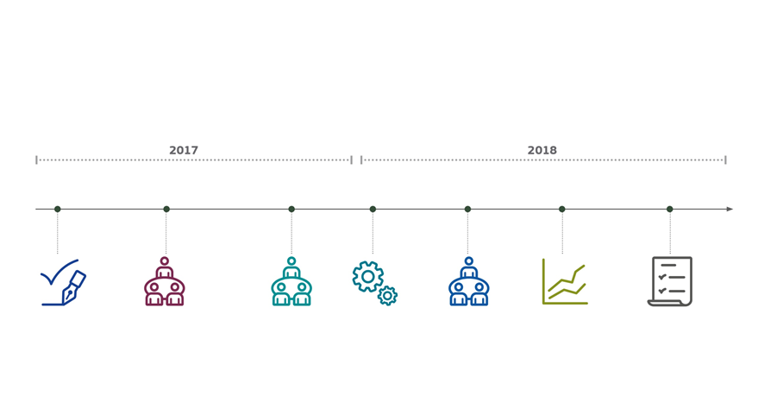
Turpmākais process
KLP modernizacijaS un vienkāršošanaS
cEĻVEDIS
29 Novembris
29 Novembris
11/12 Decembris
Janvāris - Marts
Februāris
Maijs
Maijs/Jūnijs
Paziņojuma
apstiprināšana
EP Lauksaimniecības un Lauku attīstības komiteja
Lauksaimniecības padome
Ietekmes izvērtējums
Eiropas Padome
Daudzgadu finanšu shēma/MMF pēc 2020
Likumdošanas
priekšlikumi
20

Slide 21
Papildus informācija pieejama:
https://ec.europa.eu/agriculture/future-cap_en
Paldies par uzmanību!
Papildus informācija pieejama:
https://ec.europa.eu/agriculture/future-cap_en
Paldies par uzmanību!

